Slide 1
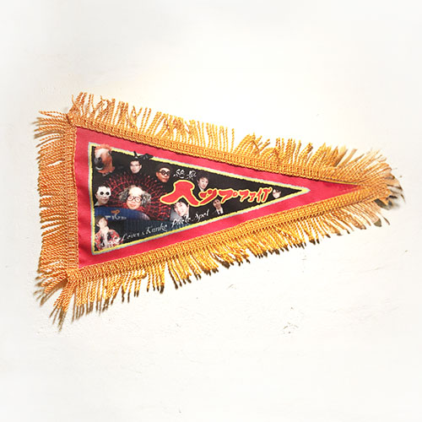
【提案書】
オリジナルペナント（横向き三角形、フレンジ付き）
特徴
横向き三角形で観光地のお土産の定番として有名なペナントに飾り紐（フレンジ）がついた豪華版。アニメやゲームのキャラクターもフルカラーで再現。物販・ノベルティなどに広く活用できます。
商品写
納期
納期スペース
仕様
素材：ポリエステル
サイズ：A4サイズ以内
包装：個別袋入れ
備考：印刷：昇華転写
お見積
お見積りスペース

